Slide 1
Города-побратимы

Slide 2
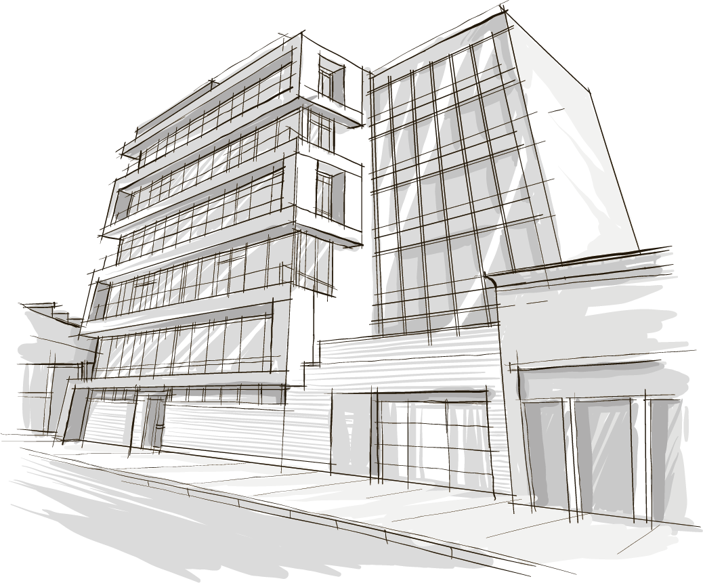
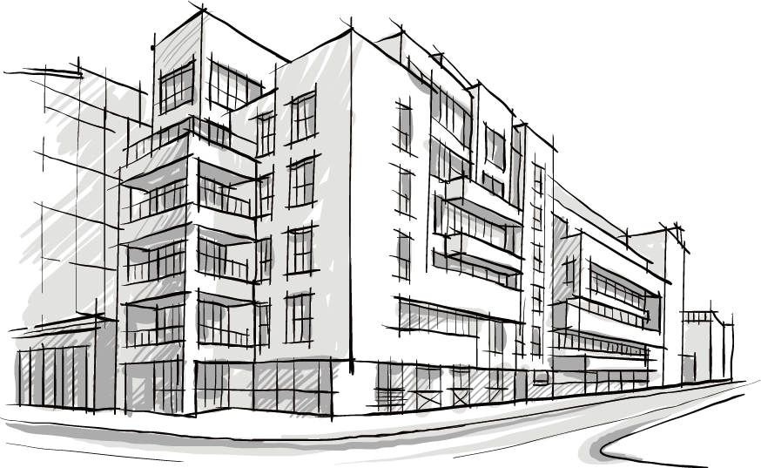
В апреле по всему миру празднуют день породненных городов, проводящийся ежегодно в последнее воскресенье этого месяца по решению Всемирной Федерации породненных городов.
В 2023 году 30 апреля празднуется 60-летие этого праздника.
Города–побратимы - это города, между которыми установлены постоянные дружественные связи для взаимного ознакомления с жизнью, историей и культурой.

Slide 3
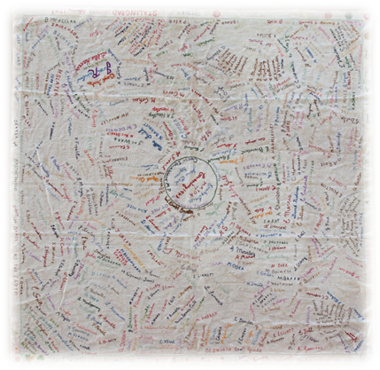
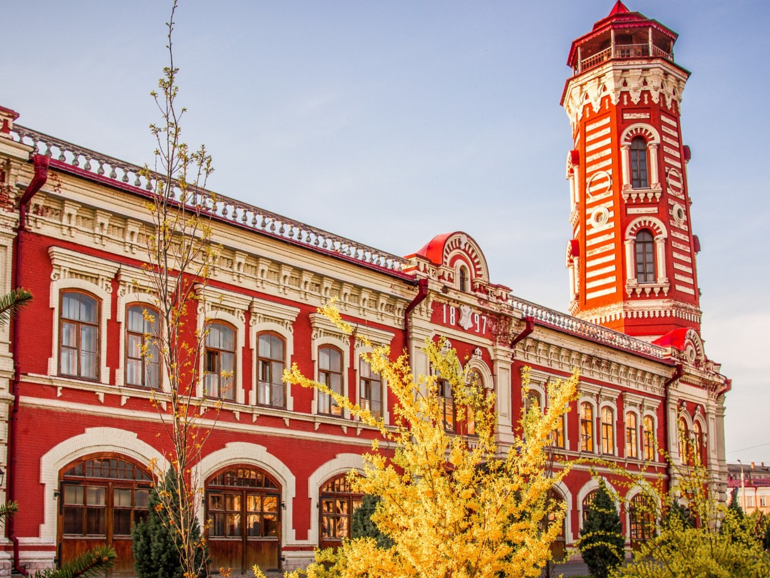
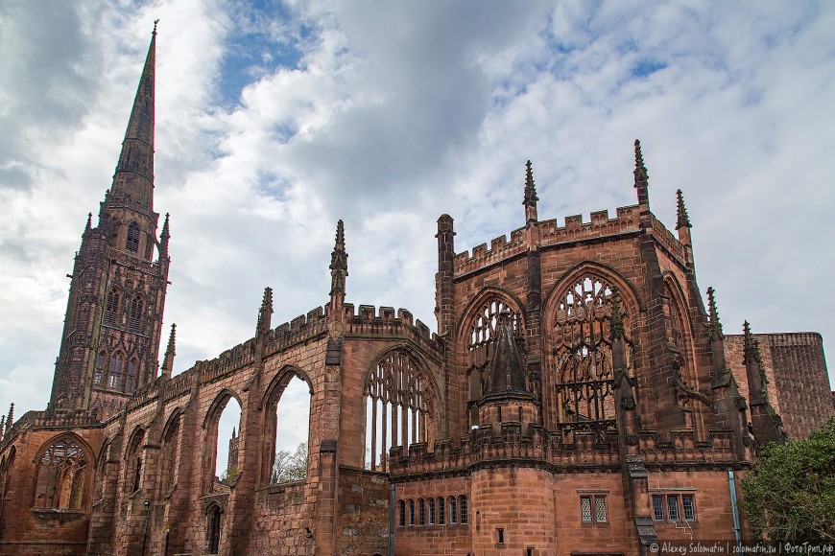
Первое дружественное соглашение было подписано между русским Сталинградом и британским Ковентри в 1944 году. Англичане прислали домотканую скатерть и деньги, собранные на восстановление города. На скатерти был вышит афоризм – «лучше маленькая помощь, чем большое сочувствие».
Волгоград
(быв.Сталинград)
Конверти

Slide 4
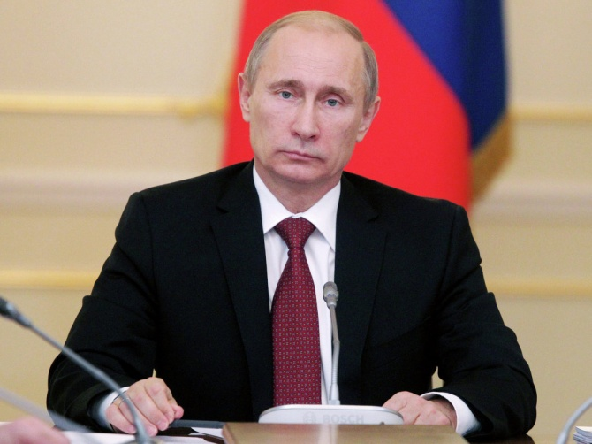
Президент Российской Федерации В.В. Путин
«Движение городов - побратимов, начало которому было положено еще во время Второй мировой войны, за прошедшие годы стало убедительным примером эффективности народной дипломатии. Вот уже несколько десятилетий эта гражданская инициатива пользуется широким признанием и поддержкой международной общественности, служит укреплению солидарности, взаимопонимания, мира и дружбы между народами».

Slide 5
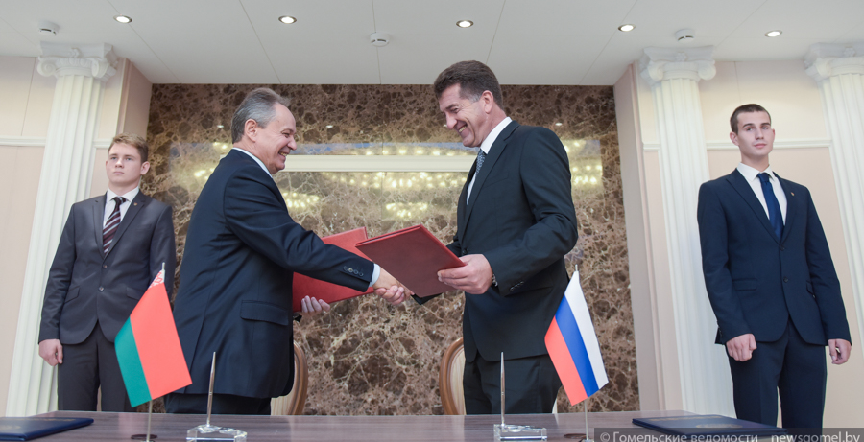
Брянск и Белоруссия

Slide 6
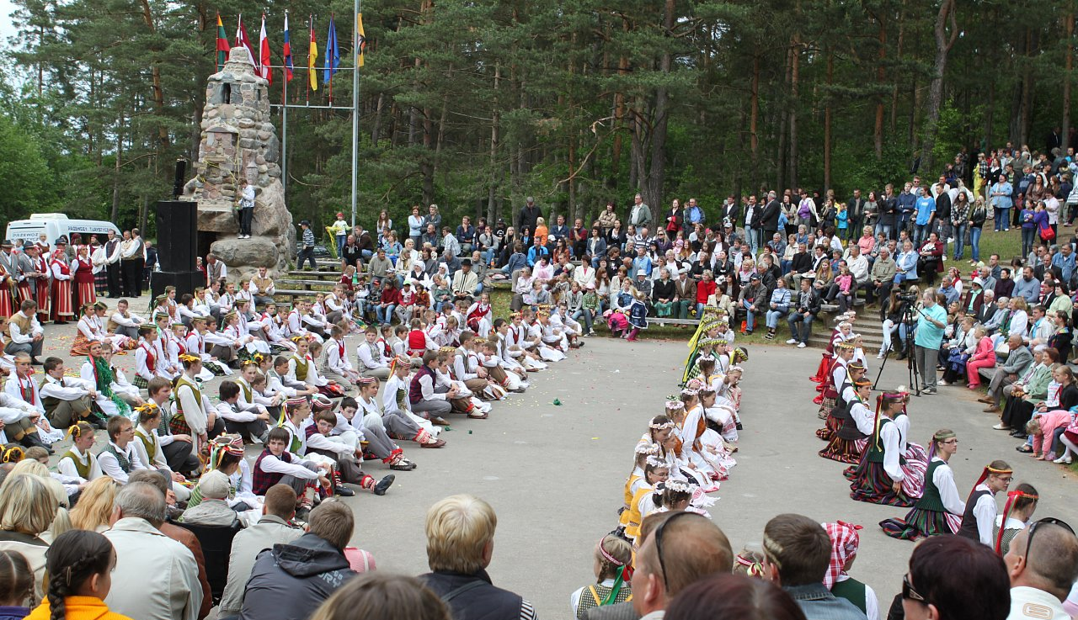
Брянск и Литва
Брянская делегация на 60 –летии города Науйойи Акмяне

Slide 7
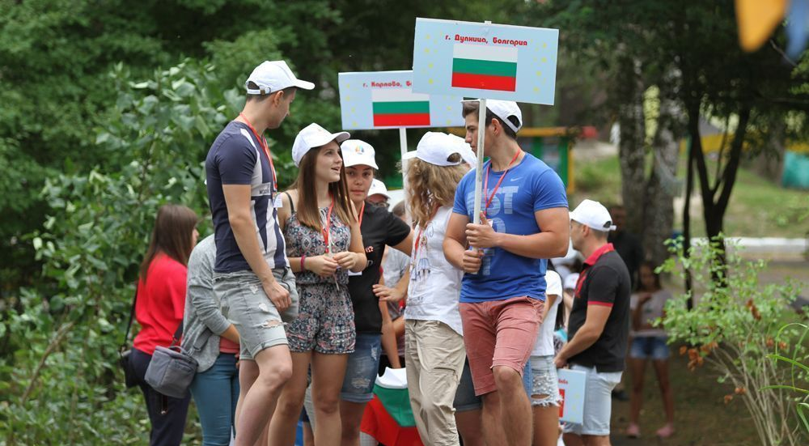
Брянск и Болгария
Болгарская делегация в Международном лагере «Радуга» в «Искорке»

Slide 8
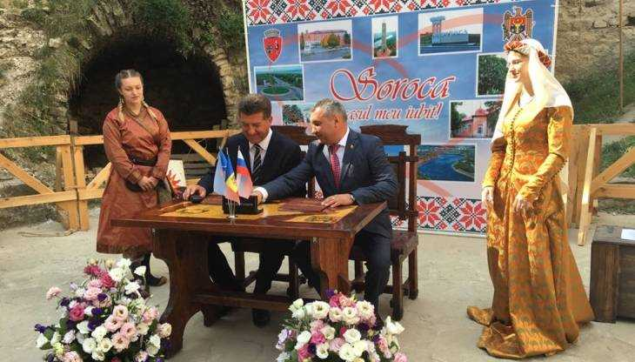
Брянск и Молдавия
Церемония подписания договора в Сороках (День города и День независимости Молдавии)

Slide 9
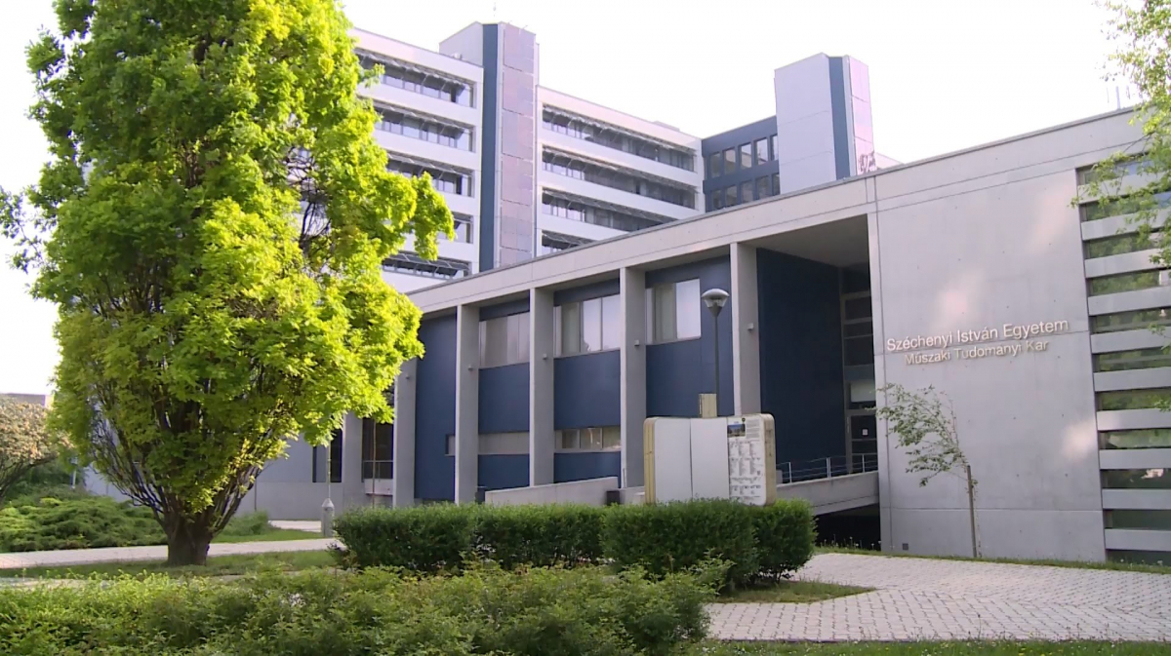
Брянск и Венгрия
Университет имени Сечени в венгерском городе Дьер

Slide 10
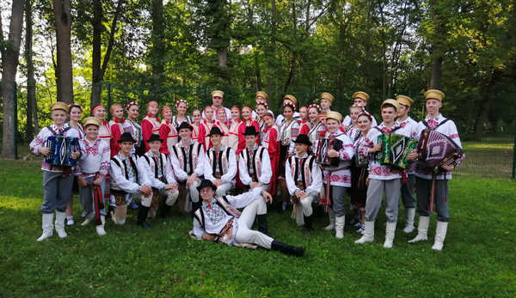
Брянск и Латвия
Анcамбль эcтрадного танца «Белые берега» из Брянска на XXIV международном феcтивале, в Латвии в рамках празднования дней Ауцcкого края

Slide 11
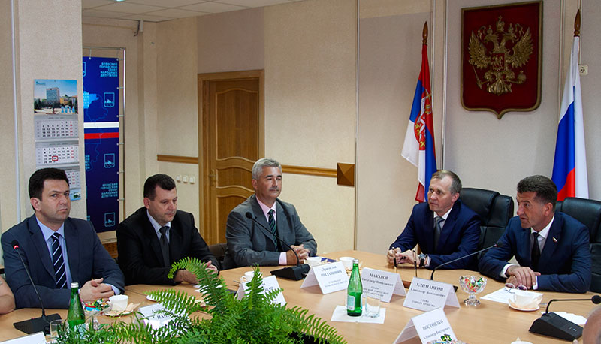
Брянск и Сербия
Пятый Международный экономический форум в Брянске

Slide 12
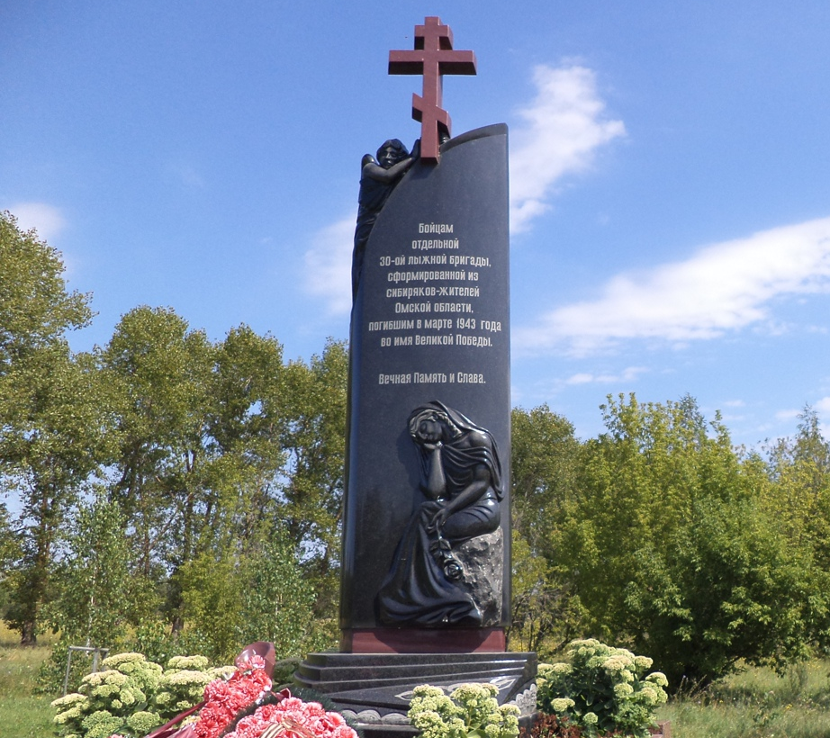
Российские города-побратимы
Памятник-монумент воинам 30-й отдельной Омской лыжной стрелковой бригады в г.Севске

Slide 13
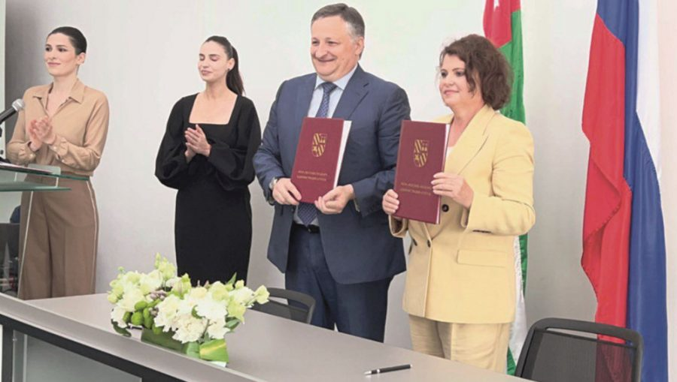
Брянск и Абхазия

Slide 14
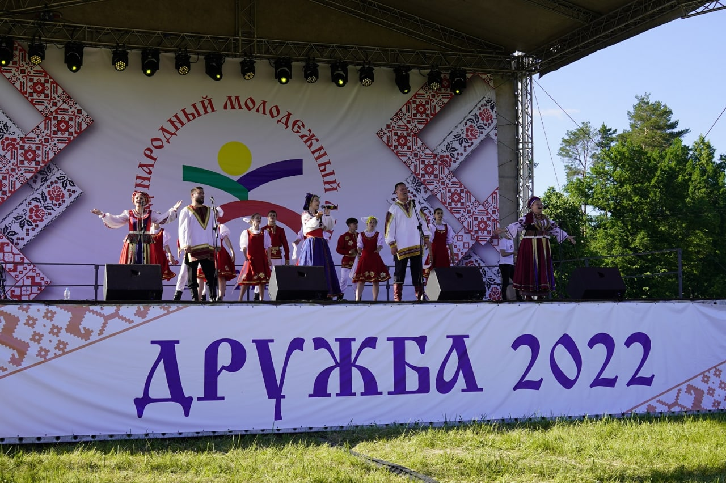
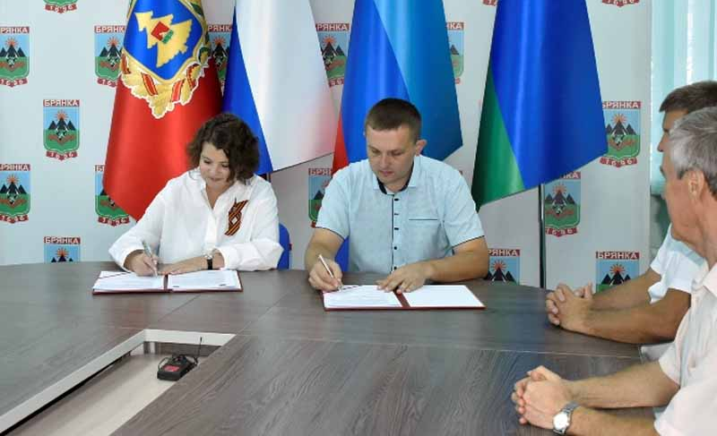
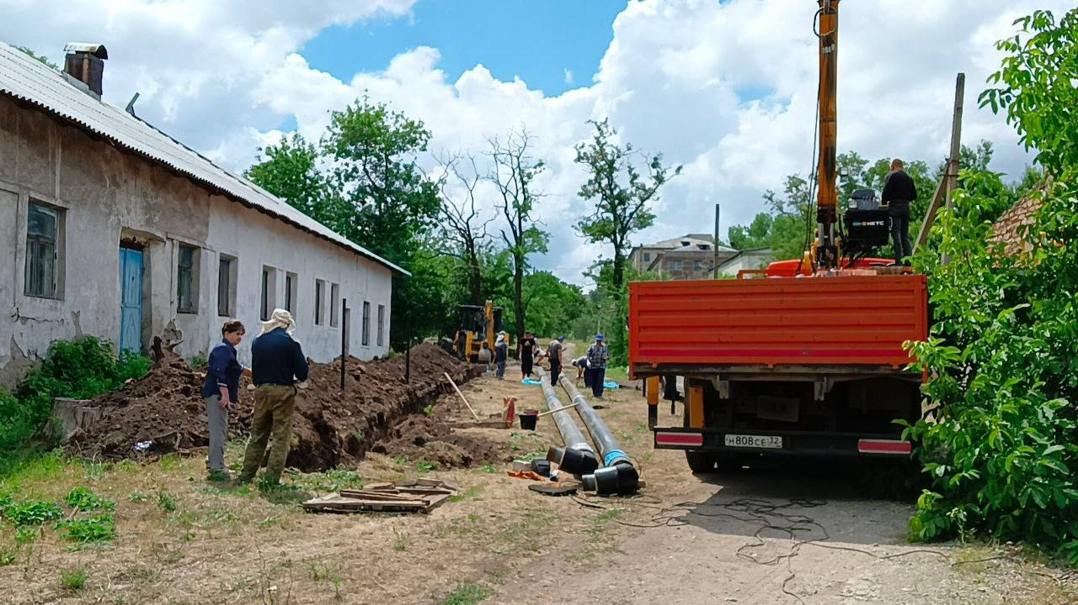
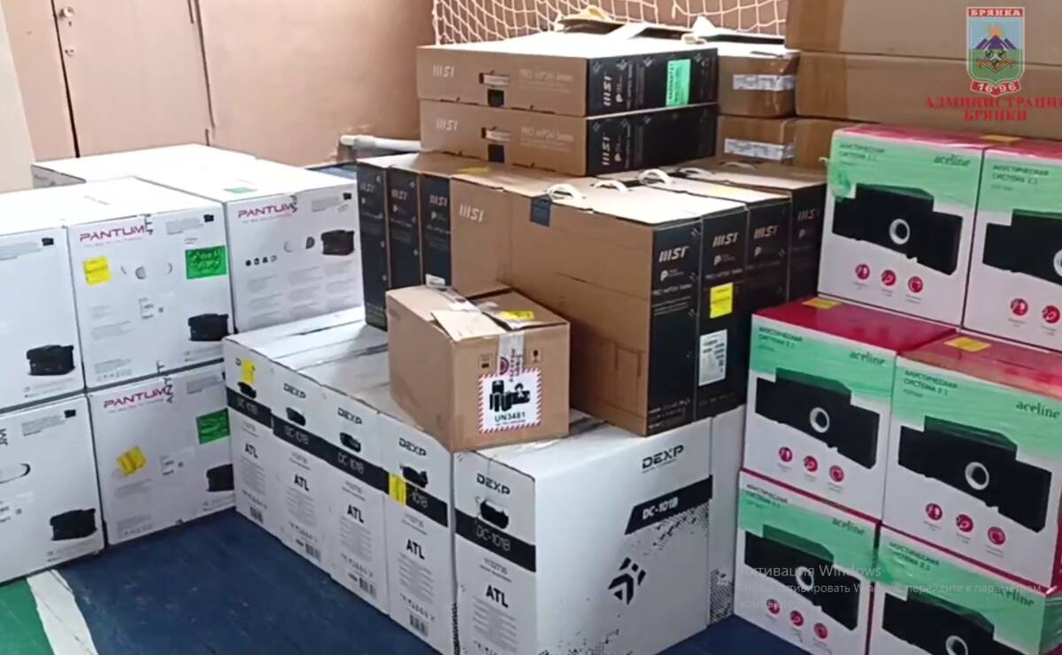
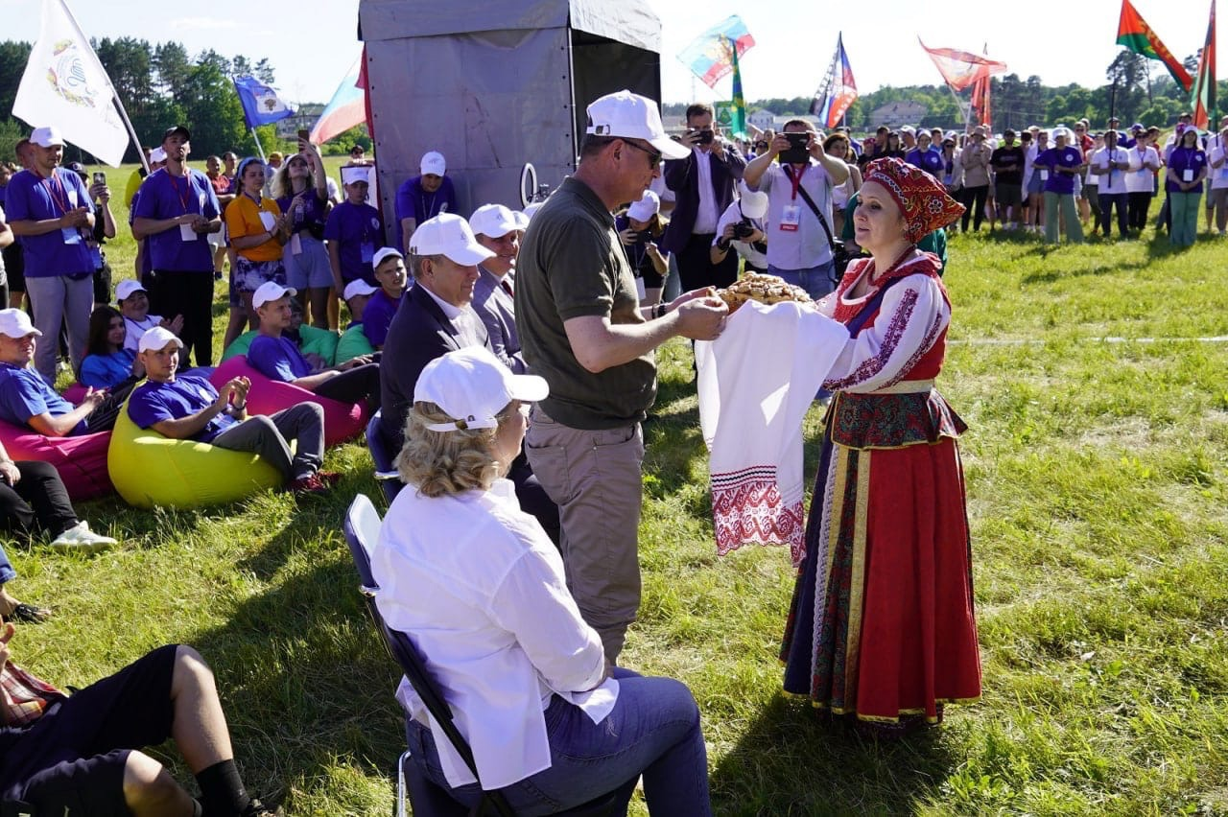
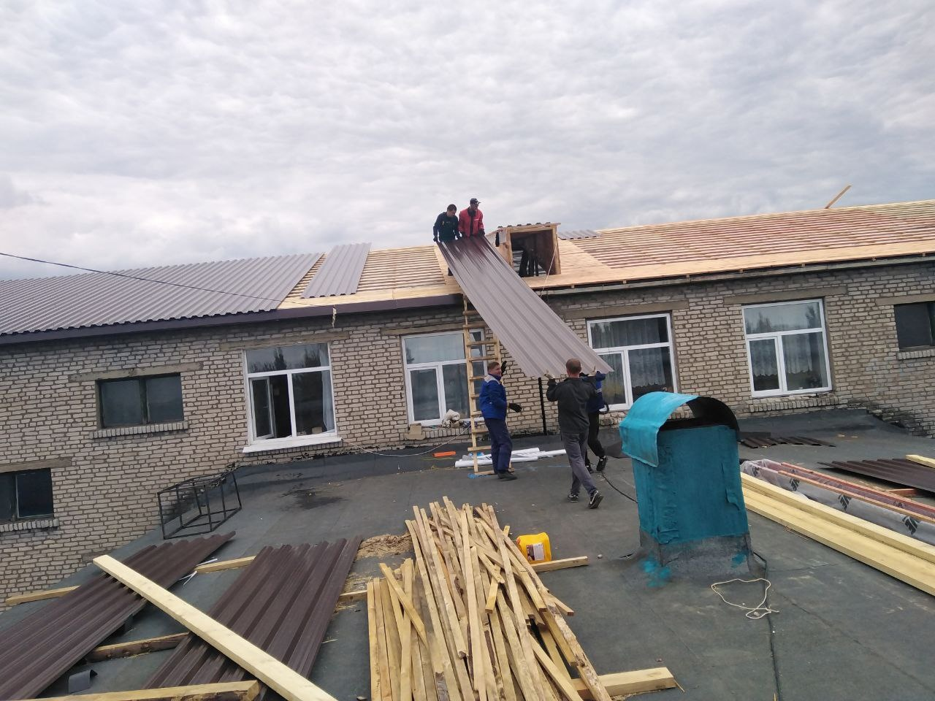
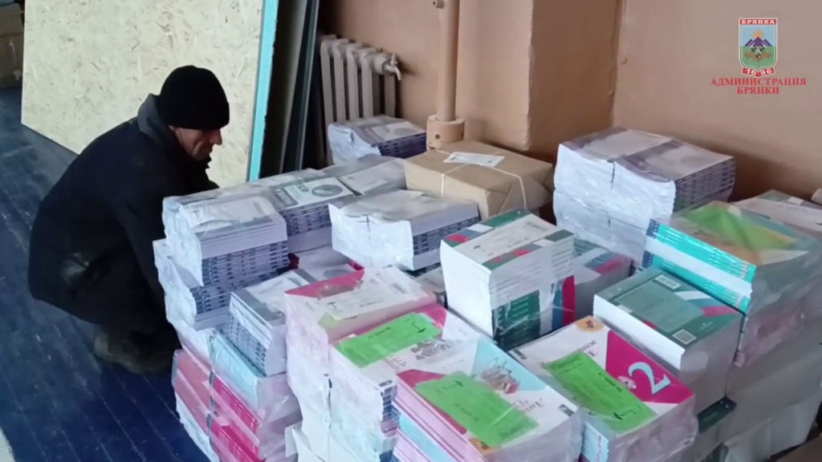
Брянск и Брянка

Slide 15
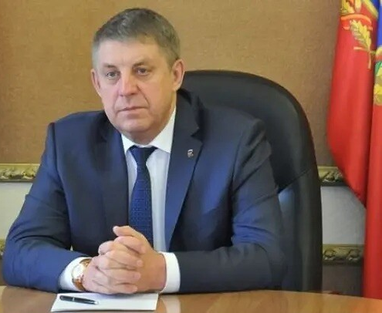
Губернатор Брянской области А.В. Богомаз
«Для объектов, которые предложило правительство Луганской Народной Республики — а их 33 на этот год, — мы сделали проекты, провели экспертизу и уже приступили к работам. В Брянке на протяжении 30 лет никто ничего не делал, город застрял в 90-х годах прошлого века. Вся социальная и коммунальная инфраструктура в упадке».

Slide 16
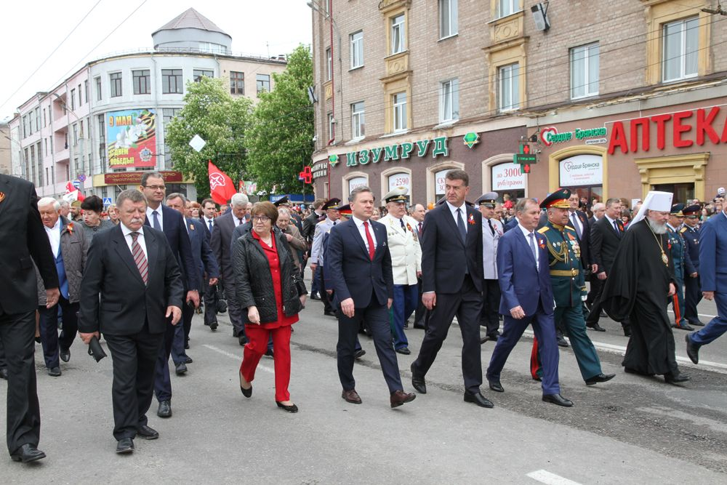
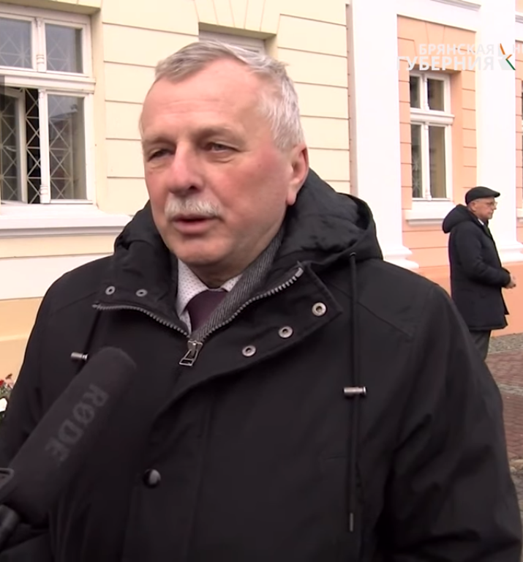
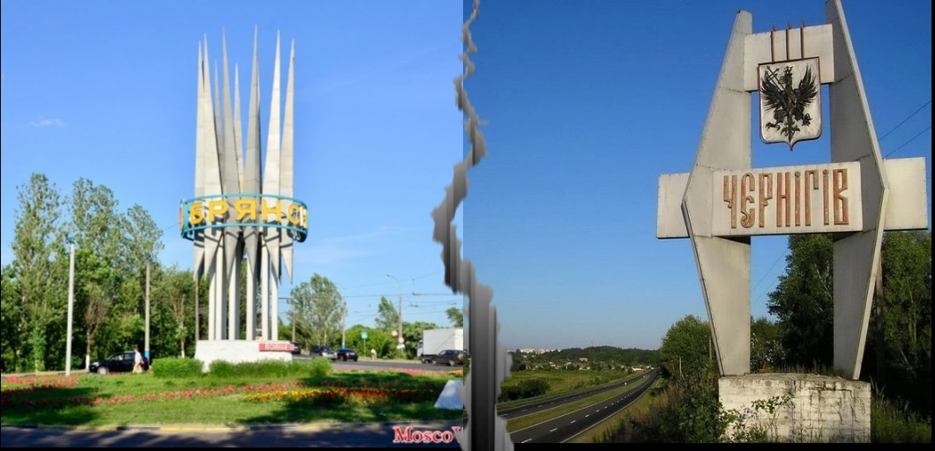
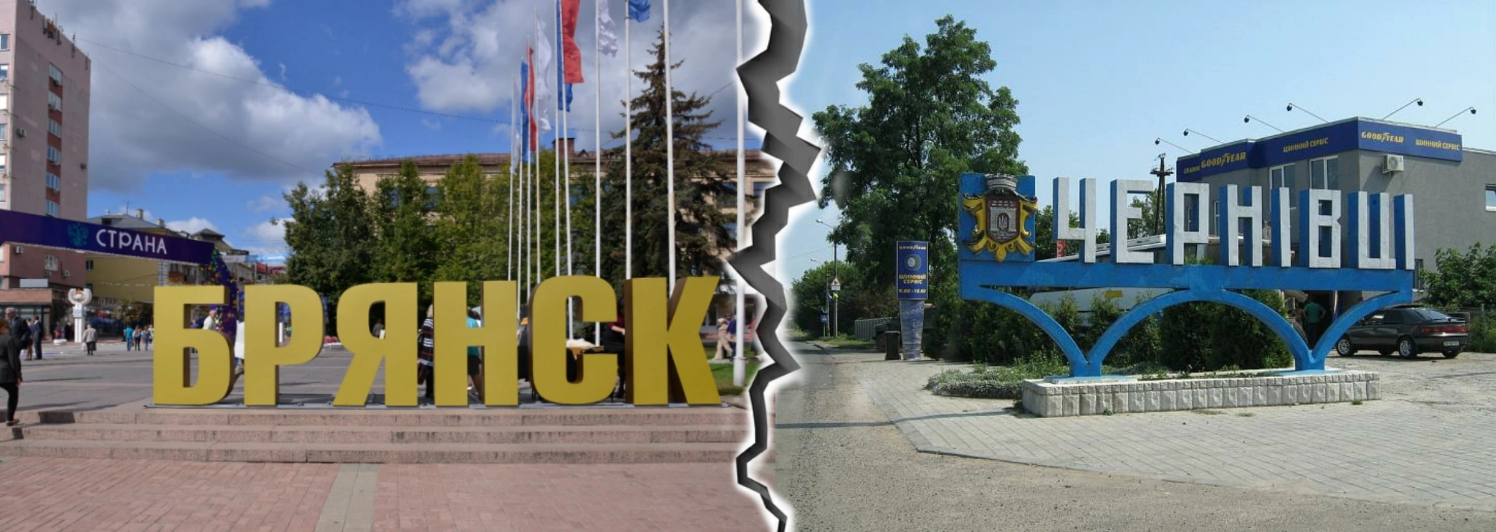
«Мы уже не братья…»

Slide 17
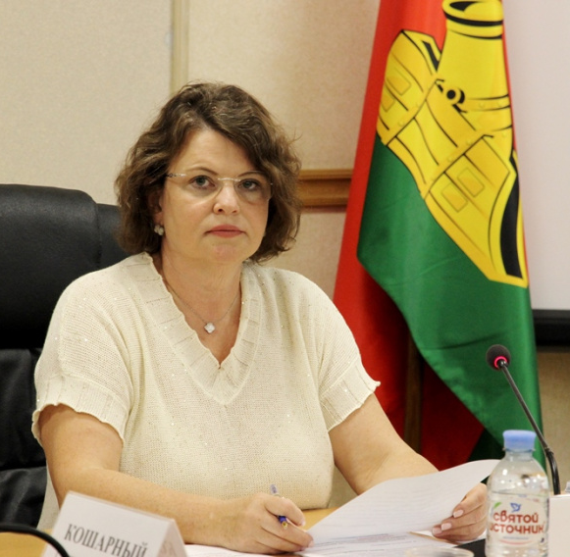
Глава города Брянск М.В. Дбар
«Мы … привержены мирному, конструктивному взаимодействию со всем миром… Мы помним, что институт городов-побратимов — действенный инструмент народной дипломатии, это прямой разговор, это открытые дискуссии, путь к миру и сотрудничеству. Поэтому мы оставляем дверь открытой, мы готовы продолжить сотрудничество, как только Вы поменяете своё решение».

